Slide 1
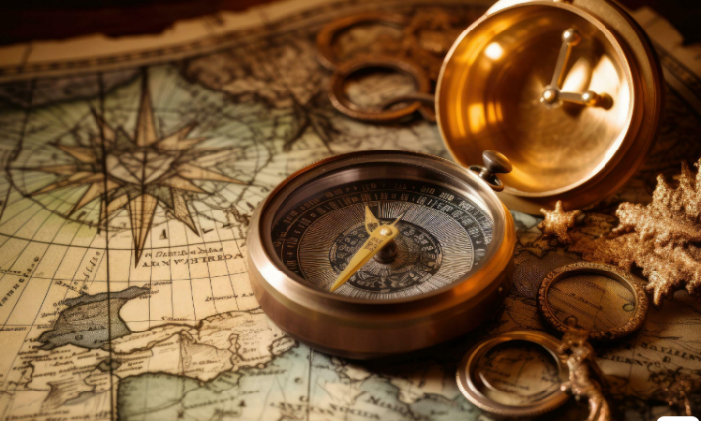
Történetek a térképtárból: Amerika vagy az Újvilág?
Török Zsolt Győző egyetemi docens
ELTE Eötvös Loránd Tudományegyetem
IK Térképtudományi és Geoinformatikai Intézet

Slide 2
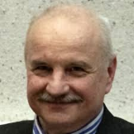
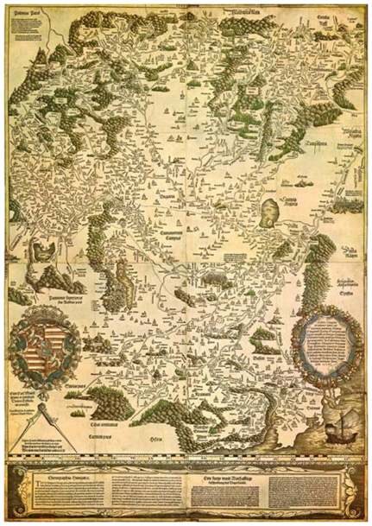
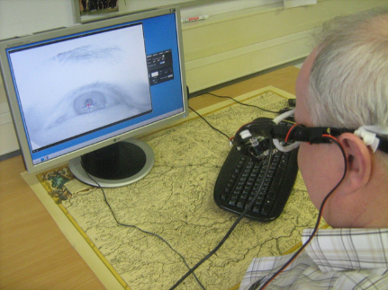
Tér-kép-ész vagyok ☺
Térképtudományi és Geoinformatikai Intézet, zoltorok@inf.elte.hu
ELTE Térképész (Földtudományi) szak (TTK 1984), Filozófia szak (BTK 1986), Földrajztudomány kandidátusa (MTA 1990), PhD (1991)
Kutatás:
Kognitív vizualizáció (pl. eyetracking, kognitív és szociális vonatkozások)
Térképtörténet-kartográfiatörténet (magyar és reneszánsz-felvilágosodás)
Imago Mundi CIO/ International Society for the History of the Map (ISHMap),
Magyar Földmérési, Térképészeti és Távérzékelési Társaság
Magyar Földrajzi Társaság

Slide 3
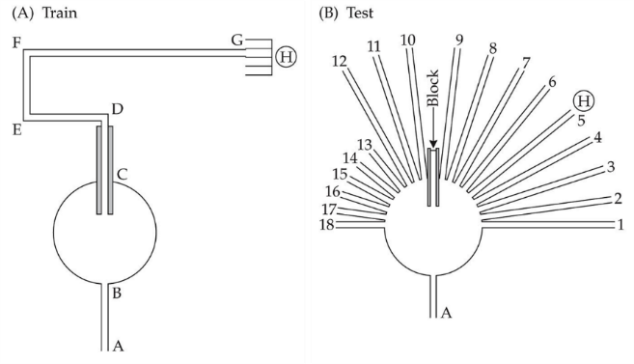
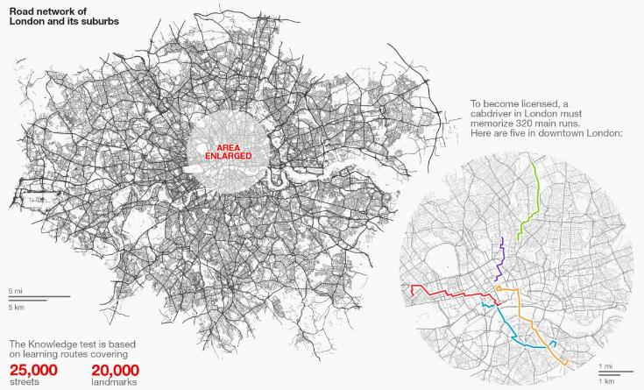
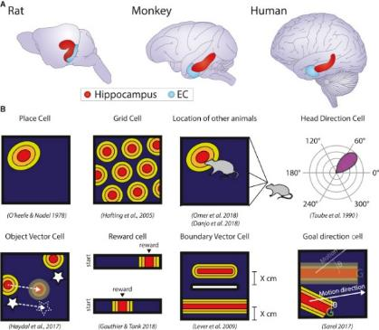
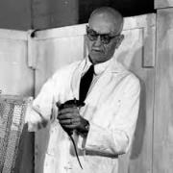

A kognitív „térkép” és az intelligencia
Edward Tolman (1948) patkánykísérletei: útkeresés-térbeli tanulás: kognitív térkép (cognitive map), mentális struktúra – a londoni taxisok hippokampusza – kognitív idegtudományi alapok – GPS vs. térképhasználat = a legjobb agytorna
A környezet mentális képe, ami úgy működik, mint egy térkép – de NEM térkép
A hippokampusz speciális sejtcsoportjai: helysejtek, rácssejtek, stb. – az emlékezeti rendszer alapja a téri intelligencia!
3

Slide 4
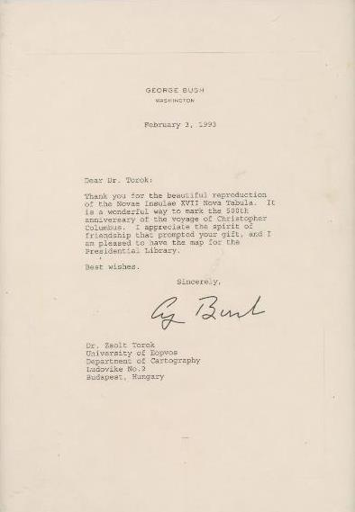
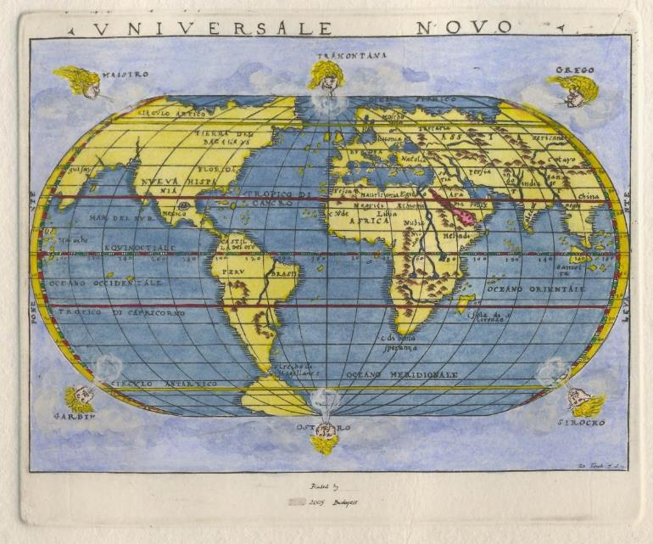
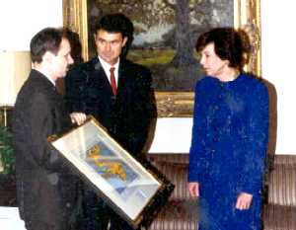
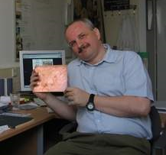
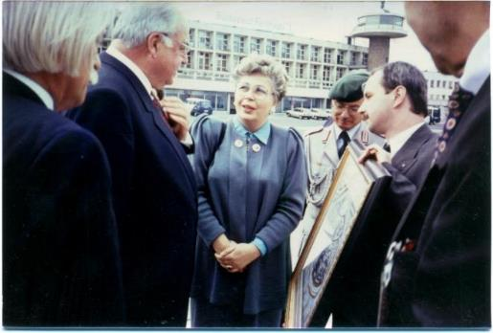
Török Zsolt Győző, a térképkiadó
Carla Hills, US Trade Representative
Az első Amerika-térkép – Kolumbusz 500 !!!!
G. Gastaldi: Universale Novo, Velence, 1548 / Budapest, 2005
Helmut Kohl kancellár
A kísérleti módszer első alkalmazásai a térképtörténetben

Slide 5
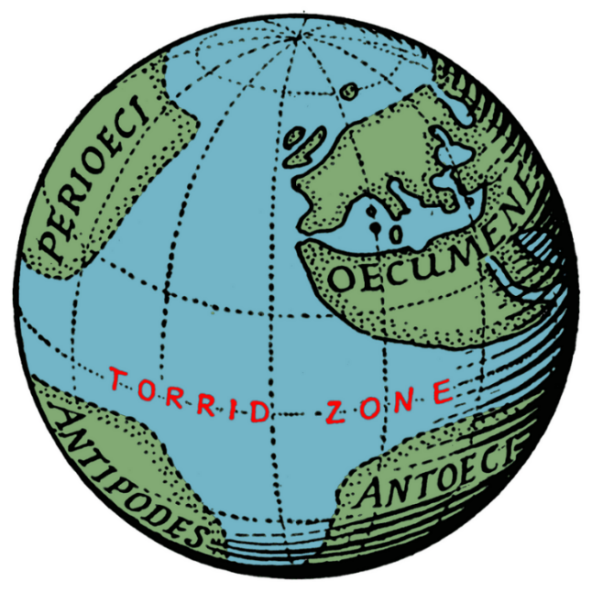
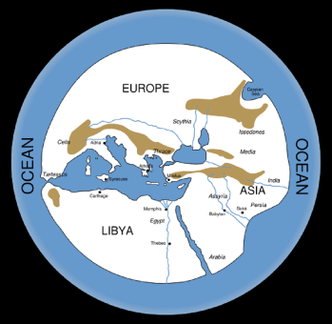
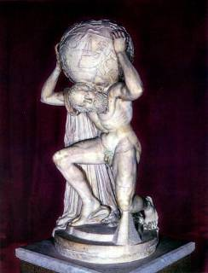
A Föld alakja - és a lakható világok
Kr.e. 5. szd előtt: korong (pl. Hekataiosz)
A pithagoreusok szerint gömb (kozmosz)
Lakható világok? Pl. Krátész glóbusza

Slide 6
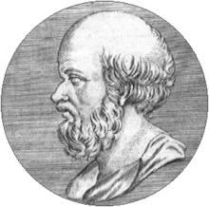
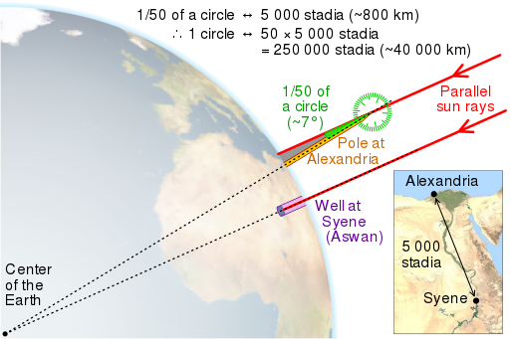
Mekkora gömb?
A gnómon világképtől a földrajz (geográfia) felé:
Eratoszthenész (Kr.e. 276-195)
a Föld megmérése (gnómón – 252 e sztadion)
helyette: 180 e

Slide 7
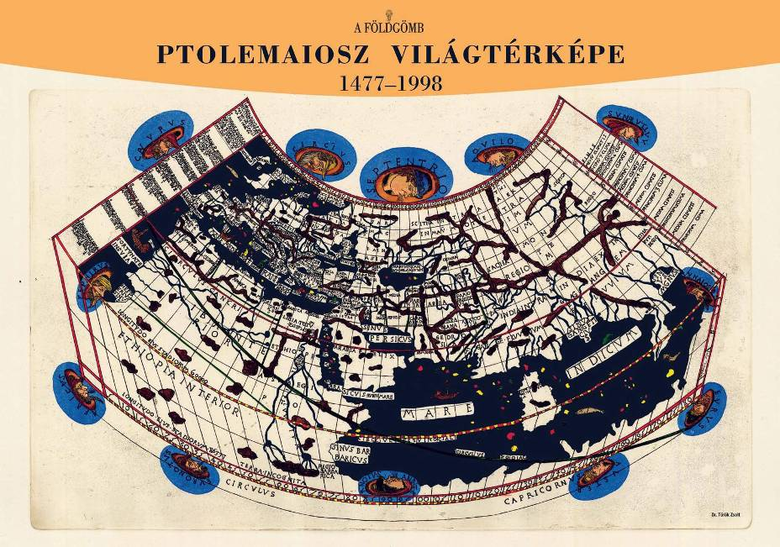
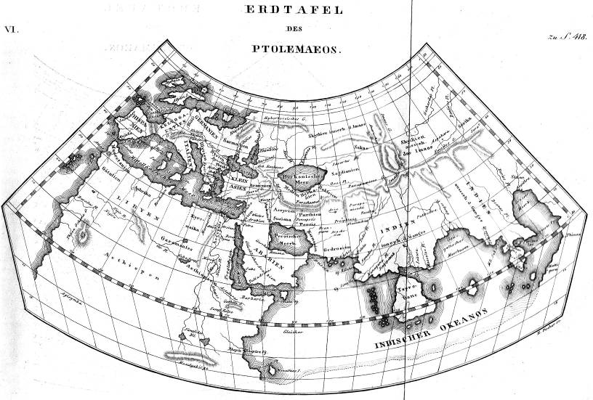
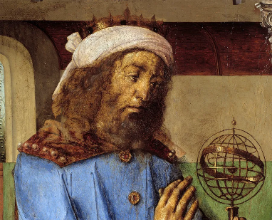
2. szd.

Slide 8
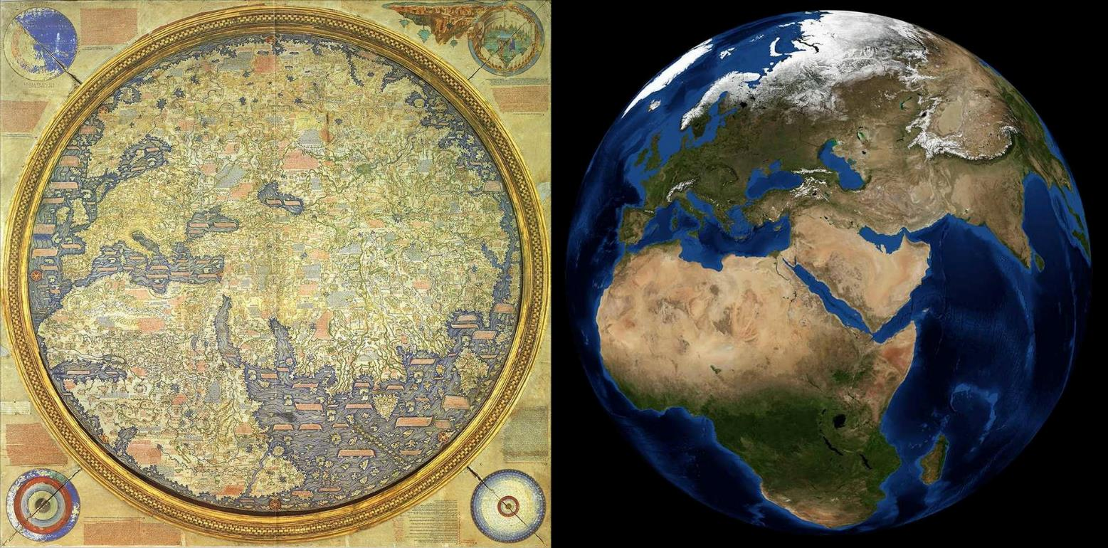
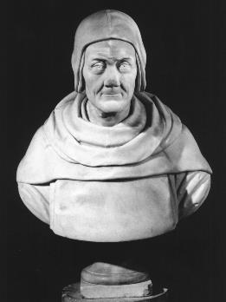
Fra Mauro (kb. 1450)

Slide 9
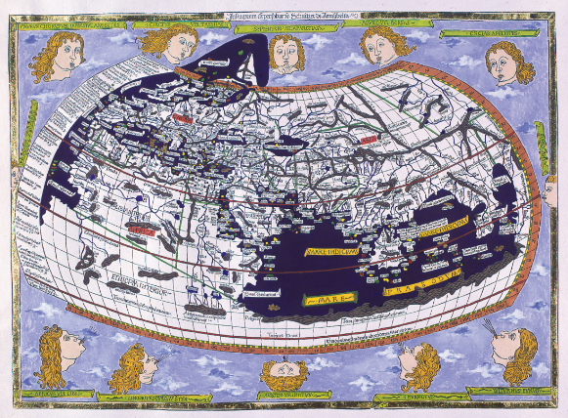
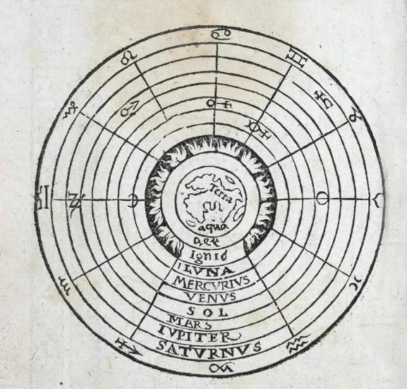
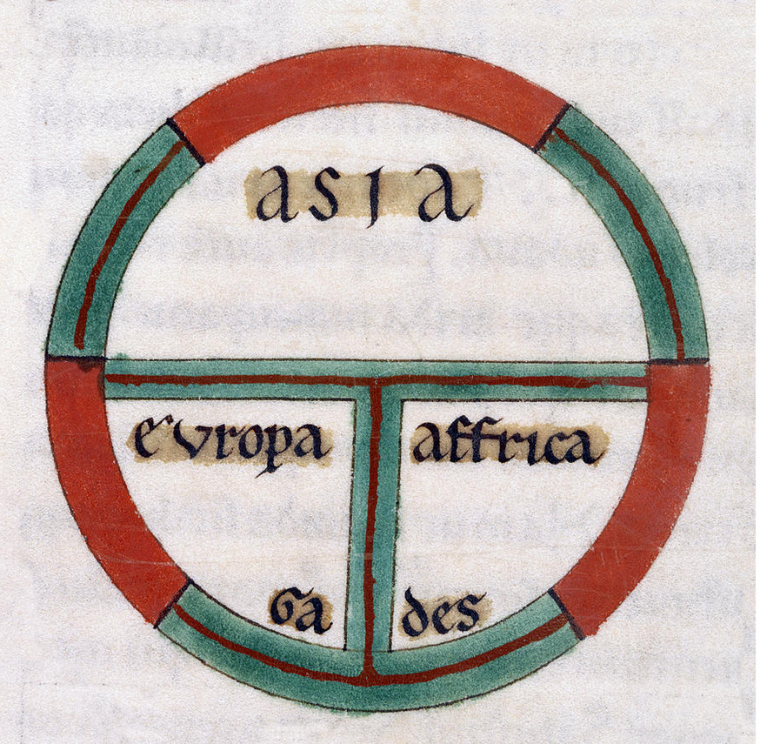
Térképek és világképek
Ptolemaiosz geográfia, 2. szd. – nyomtatott: 1482, Ulm
Középkori keréktérkép – Arisztotelész elemei / Buridan 13. szd.

Slide 10
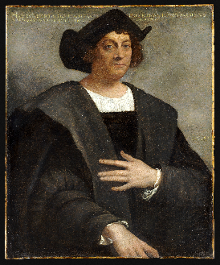
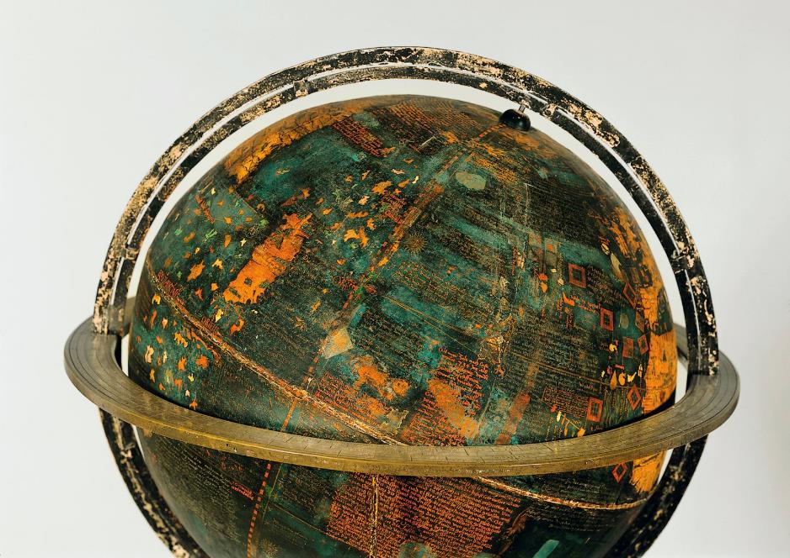
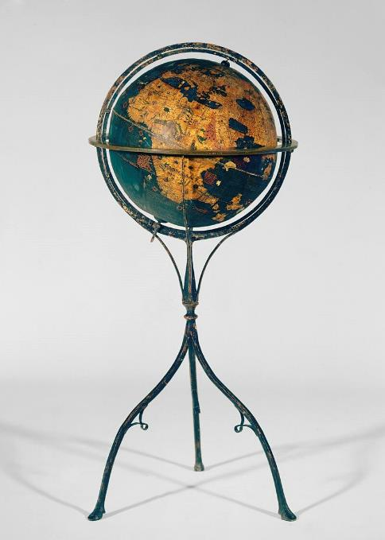
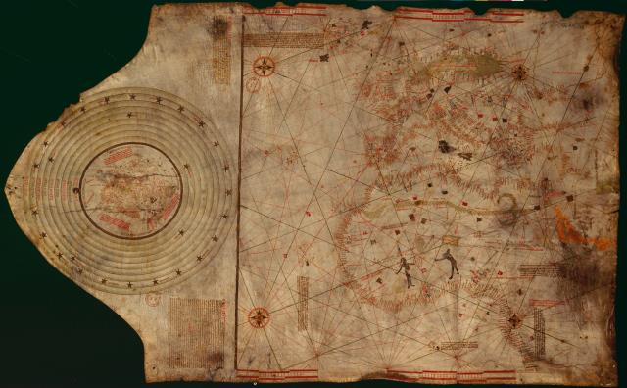
Kolumbusz és a nyugati út
„Kolumbusz-portolán”, Bibliothèque Nationale de France, Paris
Behaim földgömbje (1492)

Slide 11
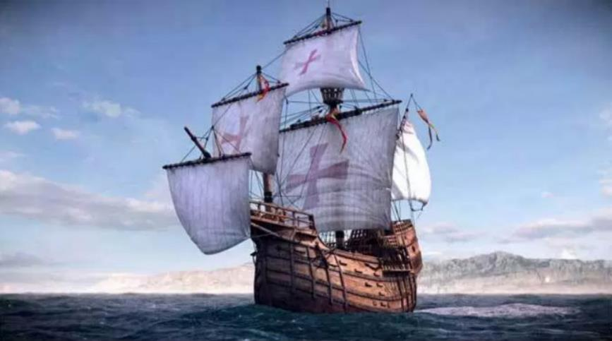
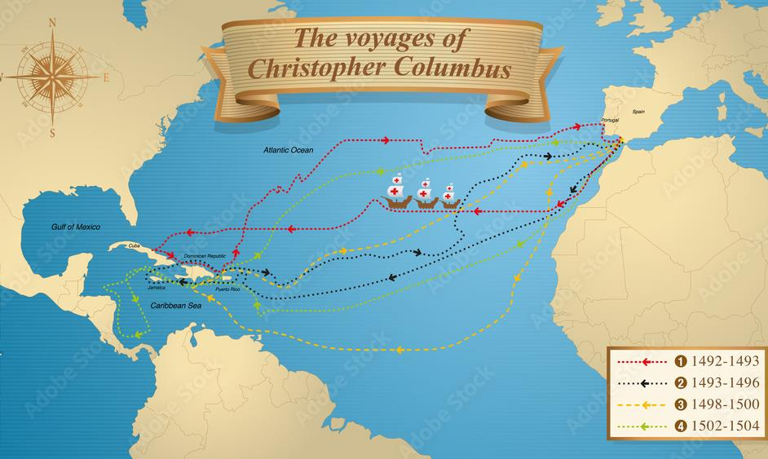
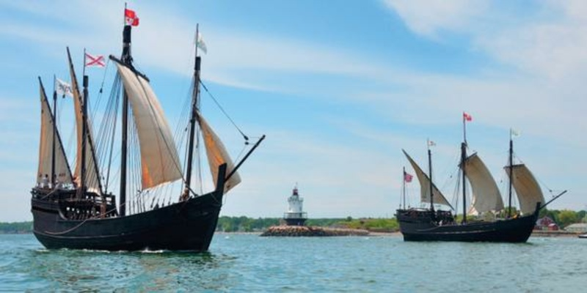
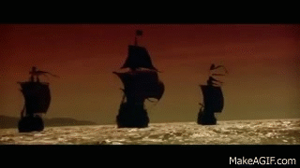
A „felfedezés”: 1492

Slide 12
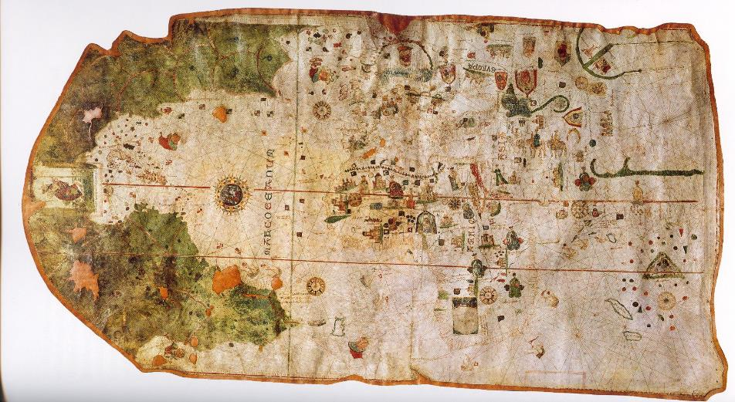
Az Újvilág
Juan de la Cosa térképe (1500)

Slide 13
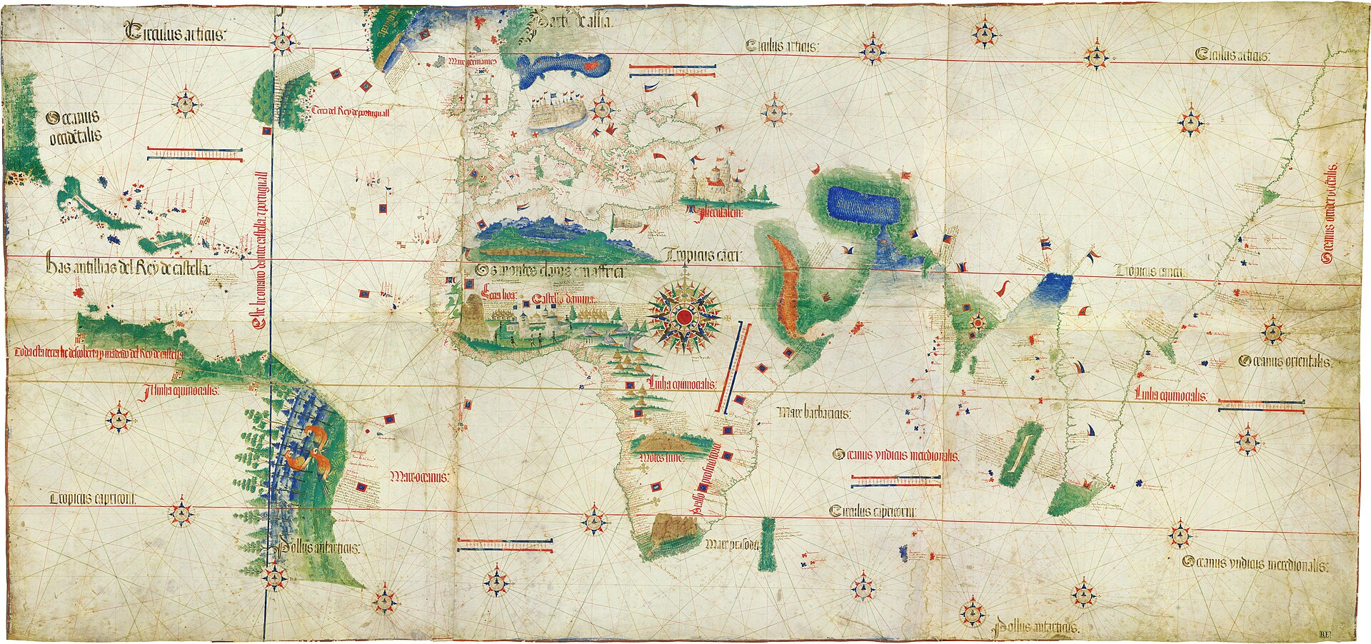
1502, Cantino világtérkép

Slide 14
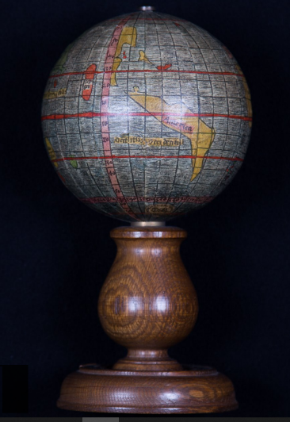
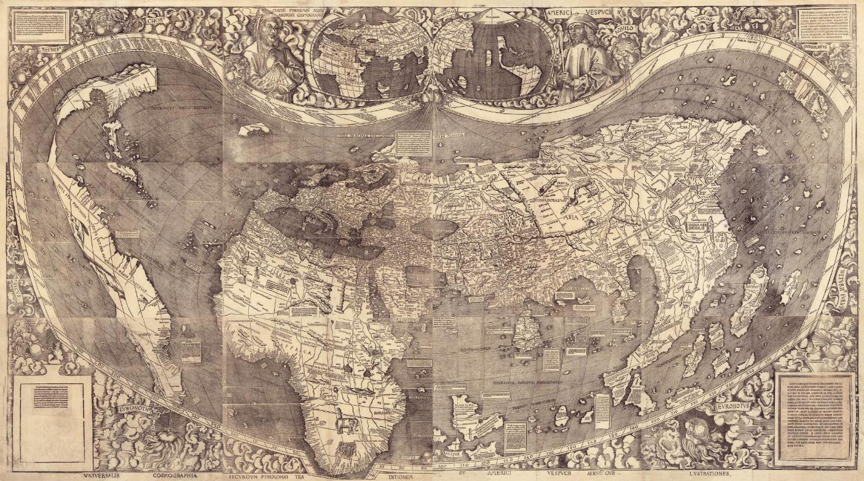
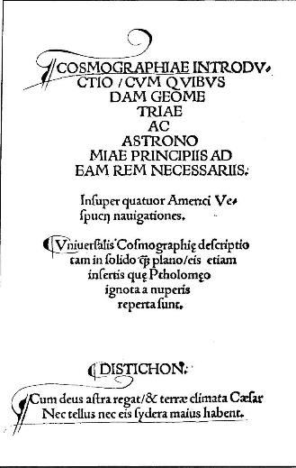
A névadás: 1507
„AMERICA”: Waldseemüller és Ringmann

Slide 15
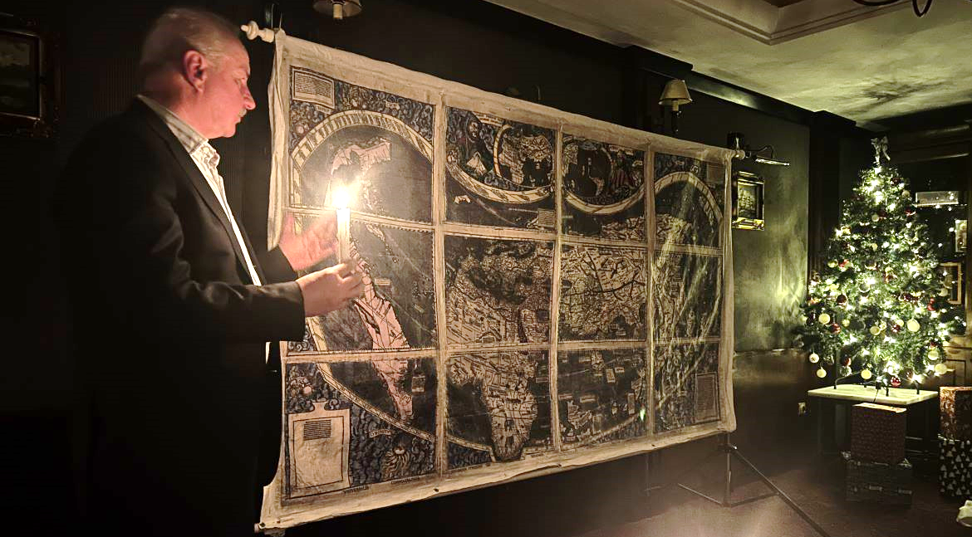
Sokan csupán művészi képnek tekintették a híres költő szavait, miszerint: „túl a csillagokon, az év és a Nap ösvényén túl, ahol az eget tartó Atlasz, vállán a világ tengelyével a fényes csillagokkal forgatja, egy föld terül el”. De ez most végre egyértelműen igaznak bizonyul. Mert van egy föld, amelyet Kolumbusz, Kasztília királyának kapitánya és Americus Vespucius - mindketten nagy tudású emberek - fedeztek fel, és amely - bár nagyrészt az „év és a nap pályája” alatt és a trópusok között fekszik, körülbelül 19 fokkal túlnyúlik a Bak térítőjén az antarktiszi-sarok felé. Itt aranyból bármely más fémnél többet találtak.

Slide 16
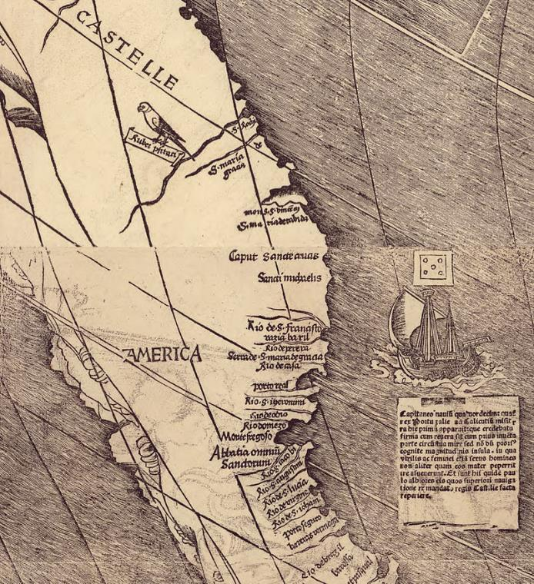
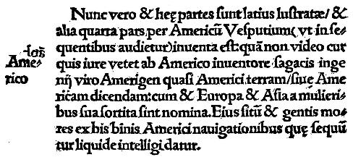
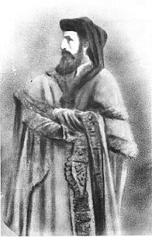
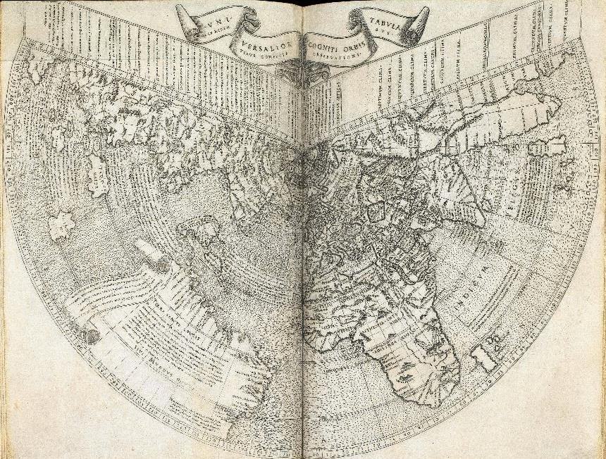
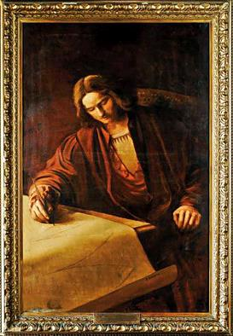
Waldseemüller – Ringmann (1507) - Ruysch (1508)
SZIGET vagy Szárazföld?
vagy: északon Ázsia és délen sziget?

Slide 17
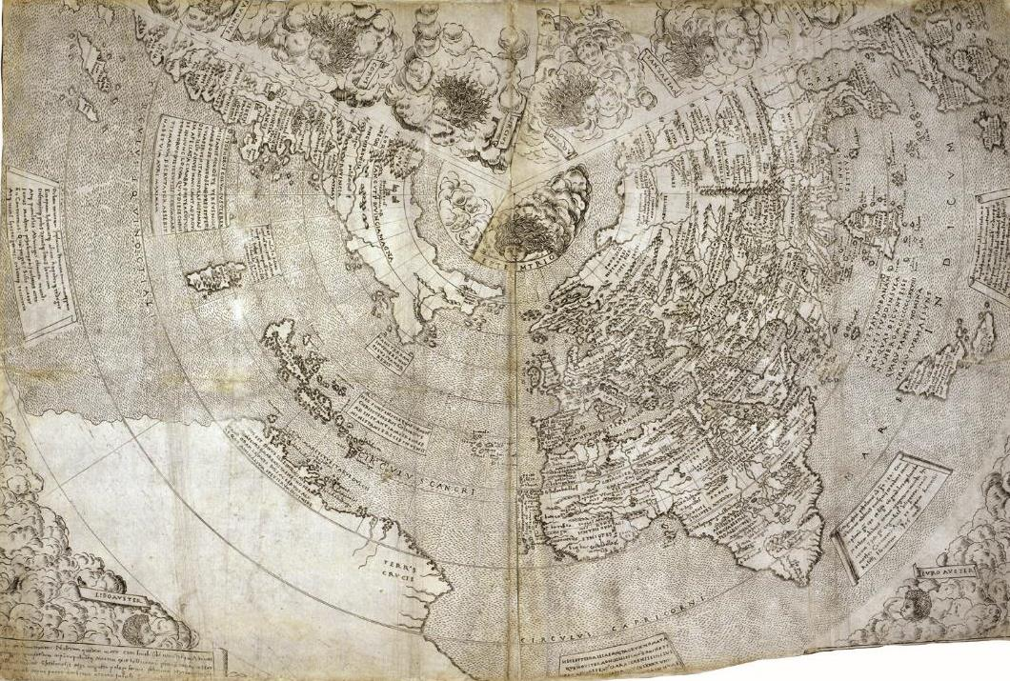
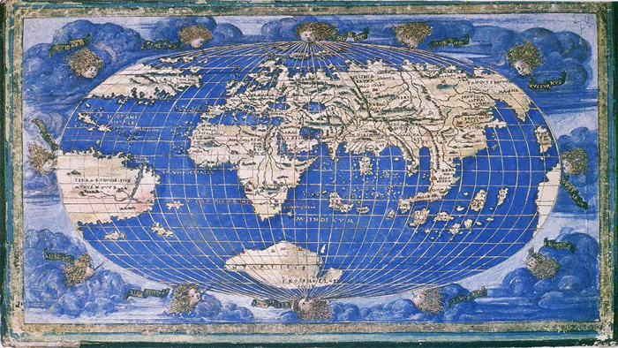
Contarini – Rosselli (1506) - Rosselli (kb.1508)

Slide 18
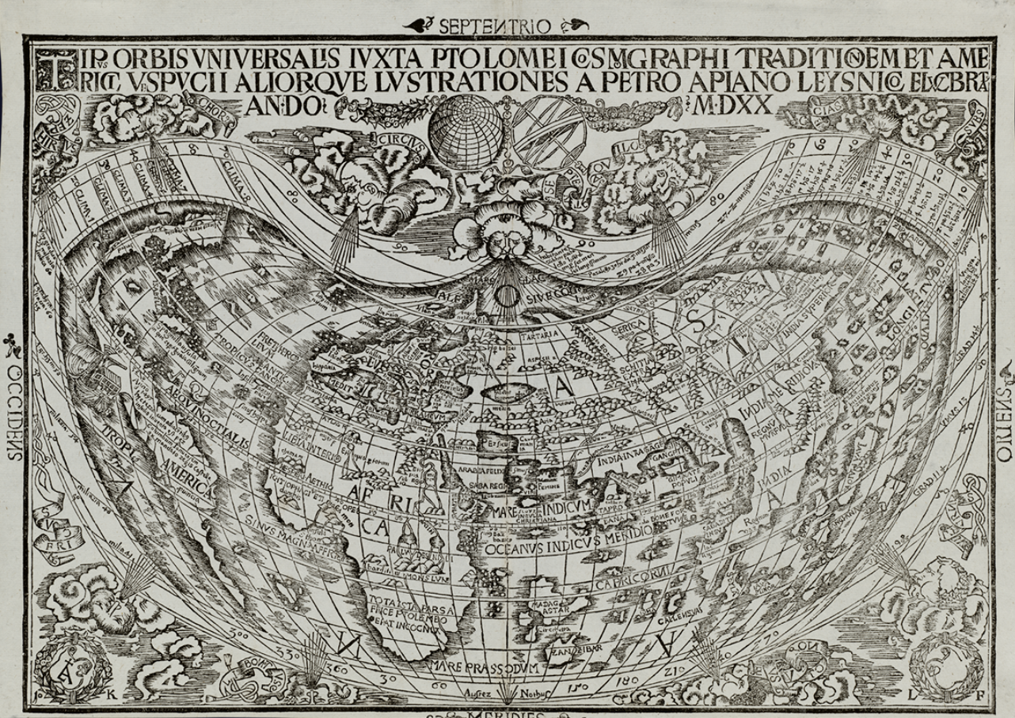
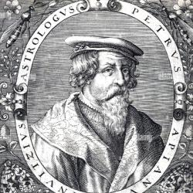
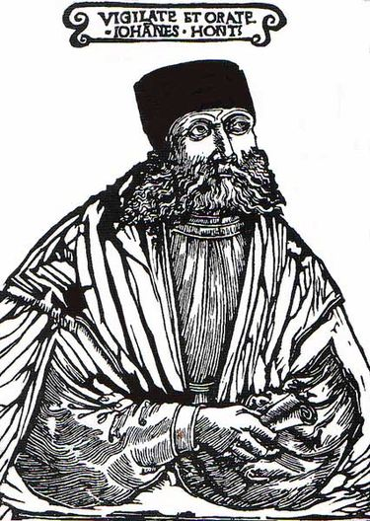

Apianus, 1520
Johannes Honterus, (1530) 1542
Tipus Orbis Universalis Iuxta Ptolomei Cosmographi Traditionem Et Americi Vespucii Aliorque Lustrationes A Petro Apiano Leysnico Elucbrat, in In C. Iulii Solini Polyhistora Enarrationes, Bécs.

Slide 19




Sebastian Münster (1532) – Oronce Fine (1532)
Bázel
Párizs
HUTTICH, Johann - Simon GRYNAEUS : Novus orbis regionum ac insularum veteribus incognitarum.

Slide 20



Új Szigetek, Új Világ, avagy Amerika…
1540, Bázel
Török Zsolt kiadása, 1992

Slide 21


A modern világ atlasza: Abraham Ortelius, 1570

